Slide 1
Présentation du 22.03
Cache
Le marché de l’optimisation ?
Organisation de la bibliographie
Optimisation de boucles imbriquées : «Polytope model» ?

Slide 2
Cache
Sources
Book, Texts in Computer Science, 2003
Fundamentals of Computer Organization and Design – Professeur Sivarama P. Dandamudi
Diapo, Cours
Cache Memory, Chapter 17 - S. Dandamudi

Slide 3
Cache
Sources
Diapo, Cours
Les mémoires – Chercheur Philippe Clauss
Pdf, November 21, 2007
What Every Programmer Should Know About Memory - Ulrich Drepper, développeur et principal contributeur et mainteneur de la bibliothèque standard de C du projet GNU, glibc

Slide 4
Cache
Composant matériel ou logiciel de stockage de données
-> Diffusion plus rapide des données
Données du cache :
- résultat d'un calcul antérieur
- copie de données stockées ailleurs

Slide 5
Cache
Petite taille
-> rentable
-> permet une utilisation efficace des données
Particulièrement performant si localité de référence

Slide 6
Principe de localité (ou localité de référence)
Phénomène d’accès fréquent aux mêmes données ou à des emplacements de stockage connexes
Localité temporellle
-> Ré-utilisation d’une données (ex : boucles)
Localité spatiale
-> Utilisation de données proches en mémoire (ex. : tableaux, instructions)
Localité sequentielle
-> Accès séquentiel (ascendant ou descendant) à la mémoire

Slide 7
Le marché de l’optimisation
« Tout le monde ? »
Tentatives de trouver des sources fiables

Slide 8
Bibliographie
Découverte de nouveaux outils :
  Manager de références bibliographiques : Mendeley
  Google Scholar
Rédaction d’une bibliographie

Slide 9
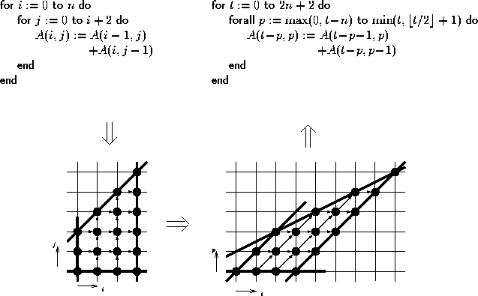
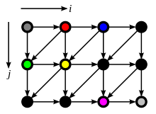
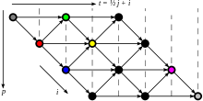
Polytope model
On rentre dans la parallélisation

Slide 10
Sources
Polytope model :
  La visite du laboratoire
  Martin Griebl, chercheur université de Passau en Allemagne
    "The basic polytope method" – Un tutoriel imagé et assez bien expliqué

